Slide 1
Angular
讲师：汪磊

Slide 2
知识储备
在开始学习 AngularJS 之前，只需要需要具备以下基础知识：
HTML
CSS
JavaScript
为了更好的学习效果，最好擅长一些 JavaScript 库

Slide 3
相关链接
http://www.cnblogs.com/powertoolsteam/p/angularjs-introdection.html
http://www.apjs.net/
http://www.angularjs.cn/
http://docs.angularjs.cn/api
https://material.angularjs.org
http://angular-ui.github.io/

Slide 4
AngularJS 简介
以下简称：ng（Angular）

Slide 5
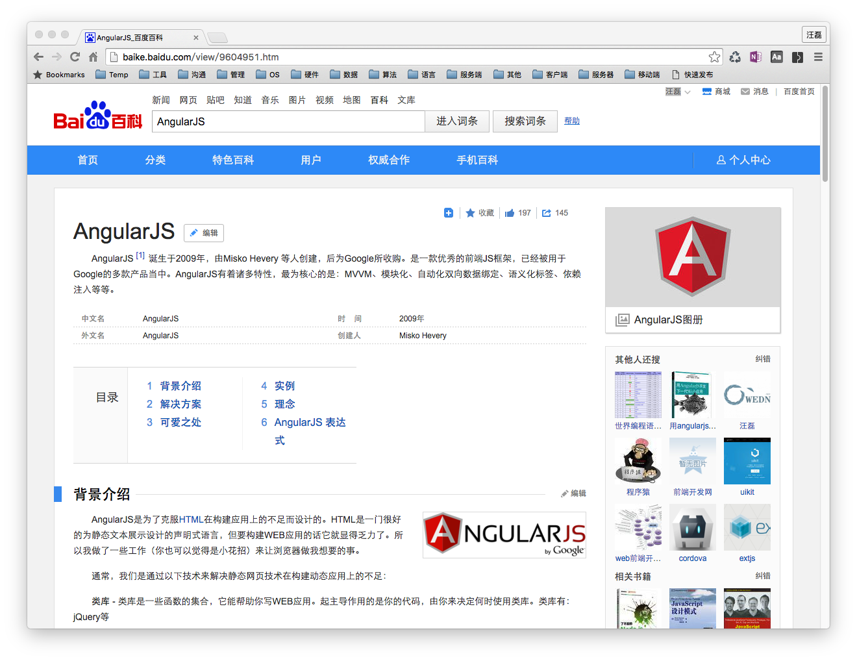
What is AngularJS

Slide 6
What is AngularJS
一款非常优秀的前端高级 JS 框架
由 Misko Hevery 等人创建
2009 年被 Google 公式收购，用于其多款产品
有一个全职的开发团队继续开发和维护这个库
有了这一类框架就可以轻松构建 SPA 应用程序
通过指令扩展了 HTML，通过表达式绑定数据到 HTML。

Slide 7
为什么使用 Angular
更少的代码，实现更强劲的功能

Slide 8
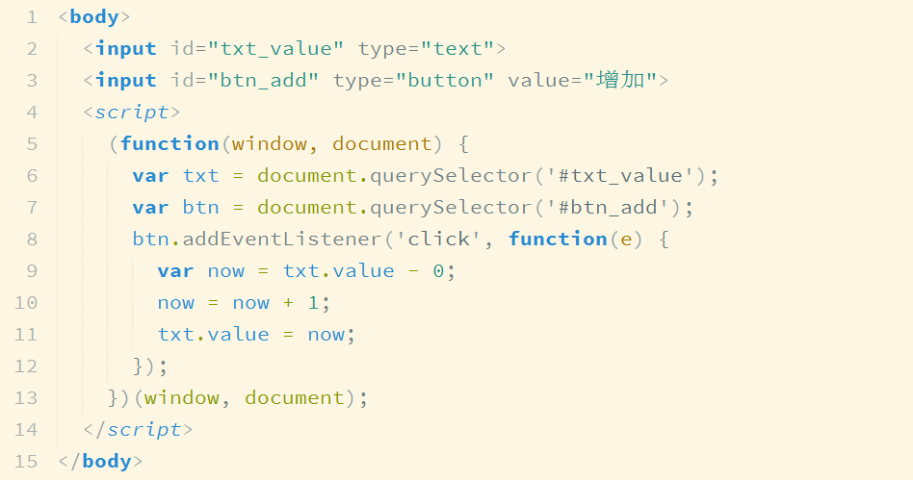
Why is AngularJS
以前我们是这样的：

Slide 9
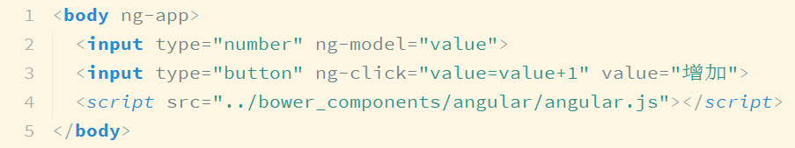
Why is AngularJS
以后将会是这样的：

Slide 10
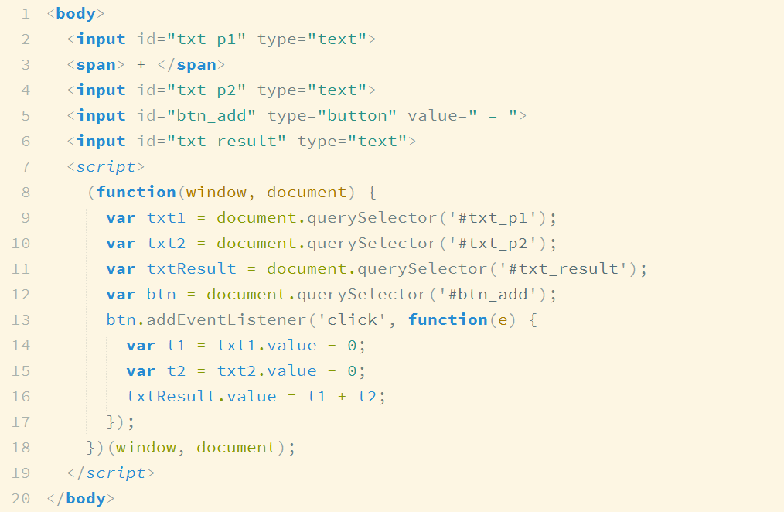
传统方式实现加法运算

Slide 11
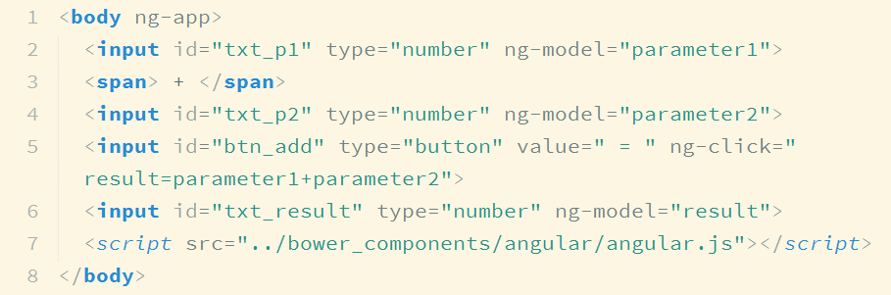
Angular实现加法运算

Slide 12
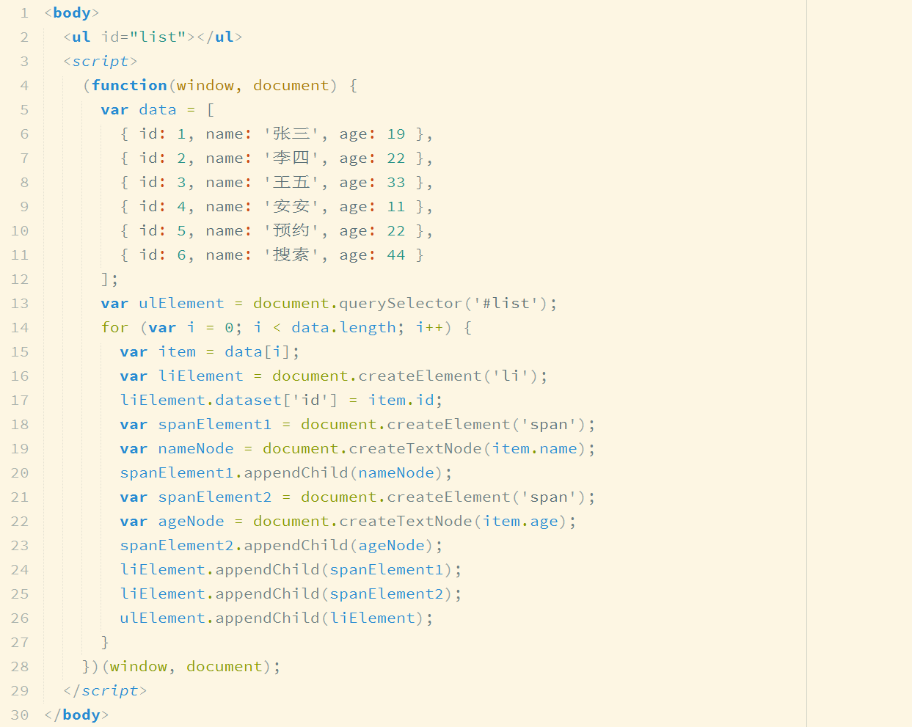
传统方式实现数据列表呈现

Slide 13
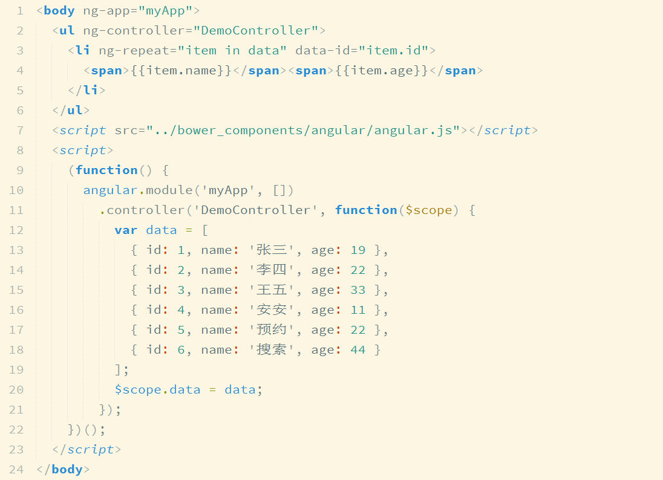
Angular实现数据列表呈现

Slide 14
Why AngularJS
当然不仅仅是这些
这些只是皮毛
背后带来的价值才是大大地
带领前端进入 M V * 时代

Slide 15
Features of AngularJS
MVC
模块化
自动化双向数据绑定
指令系统

Slide 16
AngularJS 起步
搜索是什么
看官网能干什么
探索怎么用

Slide 17
Installation
下载 Angular.js 的包
https://github.com/angular/angular.js/releases
使用 CDN 上的 Angular.js
http://apps.bdimg.com/libs/angular.js/1.4.9/angular.min.js
使用 Bower 安装
bower install angular
使用 NPM 安装
npm install angular
Notes:
建议把脚本放在 <body> 元素的底部。提高网页加载速度
http://cdn.code.baidu.com/

Slide 18
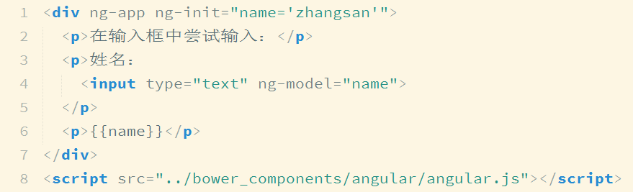
Hello world
创建一个新的HTML文件，贴入以下代码：
直接启动在浏览器中查看。
体会 AngularJS 在这个过程中完成那些事情。
Notes:
<div ng-app ng-init="name='zhangsan'">
<p>在输入框中尝试输入：</p>
<p>姓名：
<input type="text" ng-model="name">
</p>
<p>{{name}}</p>
</div>
<script src="../bower_components/angular/angular.js"></script>

Slide 19
案例解析
当网页加载完毕，AngularJS 自动开始执行；
HTML 页面中 ng-xxx 的属性称之为指令（Directive）；
ng-app 指令告诉 AngularJS，<div> 元素是 AngularJS 应用程序管理的边界；
ng-model 指令把文本框的值绑定到变量 name 上；
{{ name }} 表达式就是把应用程序变量 name 绑定到某个段落的 innerHTML。

Slide 20
使用总结
Angular 最大程度的减少了页面上的 DOM 操作；
让 JavaScript 中专注业务逻辑的代码；
通过简单的指令结合页面结构与逻辑数据；
通过自定义指令实现组件化编程；
代码结构更合理；
维护成本更低；
Angular 解放了传统 JavaScript 中频繁的 DOM 操作

Slide 21
运行官方文档
由于众所周知的原因，Angular 官网打不开
我们需要本地运行 Angular 文档
下载最新的 Angular 包
解压后有一个 docs 文件夹
必须通过 http 服务器访问该文件夹
可以通过 SublimeServer 或者 http-server 运行

Slide 22
AngularJS 基础
诠释 ng 中的常见概念和基本用法

Slide 23
MVC
MVC 是一种应用程序的开发思想，不是设计模式
主要目的是为了解决应用程序展示结构，业务逻辑之间的紧耦合关系
使应用程序的组成分为三个部件，每个部件有自己明确的职责，相互之间没有依赖

Slide 24
MVC 组成
模型
控制器
视图
处理数据和业务逻辑
以友好的方式向用户展示数据
组织调度相应的处理模型

Slide 25
模块（Module）
AngularJS很重要的一个特性就是实现模块化编程，我们可以通过以下方式创建一个模块，对页面进行功能业务上的划分
也可以将重复使用的指令或过滤器之类的做成模块便于复用
注意必须指定第二个参数，否则变成找到已经定义的模块
// 创建一个名字叫MyApp的模块，第二个参数指的是该模块依赖那些模块
var myApp = angular.module("MyApp", []);
Notes:
angular.bootstrap(document.getElementById("A2"),['app2']);

Slide 26
控制器（Controller）
调度逻辑的集合
angular.module('OneApp', [])
.controller('HelloController', [
'$scope',
function($scope) {
$scope.p = {
name: 'zhangsan'
};
}
]);

Slide 27
控制器（Controller）
控制器的三种主要职责：
为应用中的模型设置初始状态
通过$scope对象把数据模型或函数行为暴露给视图
监视模型的变化，做出相应的动作
// 监视购物车内容变化，计算最新结果
$scope.$watch(‘totalCart’, calculateDiscount);

Slide 28
$scope（上下文模型）
视图和控制器之间的桥梁
用于在视图和控制器之间传递数据
利用$scope暴露数据模型（数据，行为）

Slide 29
表达式（Expression）
作用：
使用 表达式 把数据绑定到 HTML。
语法：
表达式写在双大括号内：{{ expression }}。
比较：
表达式作用类似于ng-bind指令
建议更多的使用指令

Slide 30
表达式（Expression）
AngularJS表达式很像JavaScript表达式
它们可以包含文字、运算符和变量
如 {{ 5 + 5 }} 或 {{ firstName + ‘-’ + lastName }}

Slide 31
表达式（Expression）
数字 {{ 100 + 100 }}
字符串 {{ 'hello' + 'angular' }}
对象 {{ zhangsan.name }}
数组 {{ students[10] }}

Slide 32
对比 JavaScript 表达式
相同点：
AngularJS 表达式可以包含字母，操作符，变量。
不同点：
AngularJS 表达式可以写在 HTML 中。
AngularJS 表达式不支持条件判断，循环及异常。
AngularJS 表达式支持过滤器。

Slide 33
单向数据绑定
模型变化过后，自动同步到界面上；
一般纯展示型的数据会用到单项数据绑定；
使用表达式的方式都是单向的

Slide 34
双向数据绑定
两个方向的数据自动同步：
模型发生变化自动同步到视图上；
视图上的数据发生变化过后自动同步到模型上；

Slide 35
指令（Directive）
AngularJS 有一套完整的、可扩展的、用来帮助 Web 应用开发的指令集
在 DOM 编译期间，和 HTML 关联着的指令会被检测到，并且被执行
在 AngularJS 中将前缀为 ng- 这种属性称之为指令，其作用就是为 DOM 元素调用方法、定义行为绑定数据等
简单说：当一个 Angular 应用启动，Angular 就会遍历 DOM 树来解析 HTML，根据指令不同，完成不同操作

Slide 36
指令属性小提示
HTML5 允许扩展的（自制的）属性，以 data- 开头。
AngularJS 属性以 ng- 开头，但是您可以使用 data-ng- 来让网页对 HTML5 有效。
二者效果相同。

Slide 37
ng-app 指令
ng-app指令用来标明一个AngularJS应用程序
标记在一个AngularJS的作用范围的根对象上
系统执行时会自动的执行根对象范围内的其他指令
可以在同一个页面创建多个ng-app节点

Slide 38
ng-repeat 指令
ng-repeat指令用来编译一个数组重复创建当前元素，如
<ul class="messages">
<li ng-repeat="item in messages track by $index">
{{item}}
</li>
</ul>

Slide 39
ng-class 指令
ng-class指令可以设置一个键值对，用于决定是否添加一个特定的类名，键为class名，值为bool类型表示是否添加该类名
<ul class="messages">
<li ng-repeat="item in messages track by $index" ng-class="{red:item.read}">
{{item.content}}
</li>
</ul>

Slide 40
ng-show/ng-hide 指令
ng-show/ng-hide指令会根据属性值去确定是否展示当前元素，例如ng-show=false则不会展示该元素
ng-if是指是否存在DOM元素
<ul class="messages">
<li ng-repeat="item in messages track by $index" ng-show="item.read">
{{item.content}}
</li>
</ul>

Slide 41
ng-link/ng-src 指令
ng-link/ng-src指令用于解决当链接类型的数据绑定时造成的加载BUG，如
<!-- 浏览器在解析HTML时会去请求{{item.url}}文件 -->
<img src="{{item.url}}">
<!-- 可以使用ng-src解决该问题 -->
<img ng-src="{{item.url}}">

Slide 42
其他常用指令
ng-model
ng-class
ng-show/ng-hide/ng-if
ng-click
ng-link/ng-src

Slide 43
自定义指令
AngularJS中可以通过代码自定义指令：
myModule.directive('hello', function() {
return {
restrict: 'E',
template: '<h1>Hello world</h1>',
replace: true
};
});
myApp.directive("ngHover", function() {
return function(scope, element, attrs) {
element.bind("mouseenter", function() {
element.css("background", "yellow");
});
element.bind("mouseleave", function() {
element.css("background", "none");
});
}
});
Notes:
自定义指令
http://www.cnblogs.com/powertoolsteam/p/angularjs-custom-directive.html
http://angular-ui.github.io/bootstrap/

Slide 44
过滤器（Filter）
过滤器的主要用途就是一个格式化数据的小工具，
一般用于服务端存储的数据转换为用户界面可以理解的数据
常见需要使用Filter的数据有：
时间 1288323623006

Slide 45
date 过滤器
主要用于时间格式的转换：
<span>{{'1288323623006' | date:"MM/dd/yyyy 'at' h:mma"}}</span>

Slide 46
limitto 过滤器
limitto过滤器用于限制一个字符串或数组展示的长度：
<ul class="messages">
<li ng-repeat="item in messages | limitTo:-2">
{{item.content | limitTo:2 }}
</li>
</ul>

Slide 47
filter 过滤器
filter过滤器会根据设置的检索数据过滤未匹配到的数据内容
也可以通过设置检索条件为一个对象，实现在指定属性中检索
<ul class="messages">
<li ng-repeat="item in messages | filter:{content:123}">
{{item.content}}
</li>
</ul>

Slide 48
filter 过滤器 – 自定义比较
通过自定义一个比较函数，在前台为filter指定第二个参数实现：
<ul class="numbers">
<li ng-repeat="item in numbers | filter:1:comparator">
{{ item }}
</li>
</ul>
// js代码
$scope.comparator = function (source,target) {
return source > target;
};

Slide 49
json 过滤器
可以将一个对象以json形式解析
利用它我们可以在界面上直观的查看一些对象的成员，这也是调试的好办法

Slide 50
自定义过滤器
自定义过滤器实现自定义数据格式转换
angular.module('MyAppFilters', []).filter('checkmark', function() {
return function(input) {
return input ? '\u2713' : '\u2718';
};
});

Slide 51
Form 表单
form表单元素在AngularJS中也是一个指令
具备表单解析、格式化、校验等功能
依赖于H5的智能表单
演示代码见备注
Notes:
<style>
form {
transition: all linear 0.5s;
background: transparent;
}
form.ng-invalid {
background: red;
}
</style>
<form ng-app="formExample" name="myForm" ng-controller="FormController" class="my-form"> userType:
<input name="input" type="number" ng-model="userType" required> <span class="error" ng-show="myForm.input.$error.required">Required!</span>
<br> <code>userType = {{userType}}</code>
<br> <code>myForm.input.$valid = {{myForm.input.$valid}}</code>
<br> <code>myForm.input.$error = {{myForm.input.$error}}</code>
<br> <code>myForm.$valid = {{myForm.$valid}}</code>
<br> <code>myForm.$error.required = {{!!myForm.$error.required}}</code>
<br>
<pre>{{ myForm | json }}</pre>
</form>
<script src="bower_components/jquery/dist/jquery.js"></script>
<script src="bower_components/bootstrap/dist/js/bootstrap.js"></script>
<script src="bower_components/angular/angular.js"></script>
<script>
angular.module('formExample', []).controller('FormController', ['$scope', function($scope) {
$scope.userType = 'guest';
}]);
</script>

Slide 52
Form 表单 – 验证
AngularJS允许在表单中使用H5的一些校验属性
同时会根据校验条件的规则作出相应的数据变化
注意：在使用验证时先取消浏览器本身自带的验证（给表单添加novalidate属性）

Slide 53
Form 表单 – 验证规则
必填项 required or ng-required
最小长度 minlength or ng-minlength
最大长度 maxlength
类型 type（number、email）
等等
Notes:
<!DOCTYPE html>
<html lang="en">
<head>
<meta charset="UTF-8">
<title>Hello Angular</title>
<link rel="stylesheet" type="text/css" href="bower_components/bootstrap/dist/css/bootstrap.css">
</head>
<body>
<div class="container" ng-app="myForm">
<h1 class="page-header">Form Demo</h1>
<form name="form1" ng-controller="FormController" novalidate>
<div class="form-group" ng-class="{'has-error':form1.input1.$error.required}">
<label>Input：</label>
<input type="text" name="input1" class="form-control" required ng-model="value">
</div>
<div ng-if="form1.input1.$touched || form1.$submitted">
<p class="alert alert-danger" ng-if="form1.input1.$error.required">你必须输入！！！</p>
</div>
<button class="btn btn-block btn-primary">Submit</button>
<br>
<br>
<br>
<pre>{{ form1 | json }}</pre>
</form>
</div>
<script src="bower_components/angular/angular.js"></script>
<script>
angular.module('myForm', [])
.controller('FormController', ['$scope', function($scope) {
$scope.value = '';
}]);
</script>
</body>
</html>

Slide 54
服务（Service）
公用（公共）的业务逻辑集中存放的一段代码
主要用于对重复业务的封装，重用
一般主要封装针对于Model的CRUD

Slide 55
创建服务
通过模块的service方法创建一个服务：
var myApp = angular.module('MyApp', []);
// 通过factory方法创建一个公用的service
var userService = myApp.service('UserService', function() {
var users = { 1: 'zhangsan1', 2: 'zhangsan2' };
return {
getUser: function(id) {
return users[id];
},
addUser: function(id, name) {
users[id] = name;
},
};
});

Slide 56
内置服务 - $http
$http服务是AngularJS中处理AJAX的服务
// Simple GET request example:
$http({
method: 'GET',
url: '/someUrl'
}).then(function successCallback(response) {
// this callback will be called asynchronously
// when the response is available
}, function errorCallback(response) {
// called asynchronously if an error occurs
// or server returns response with an error status.
});

Slide 57
AngularJS 路由

Slide 58
Features - MVC
将应用程序的组成根据职责划分成三个模块：
Model（数据模型，业务逻辑）
View（界面展示，展示结构）
Controller（控制器，控制逻辑）
优势：每个模块分工明确，职责清晰，复用
目的：模块化和复用！！

Slide 59
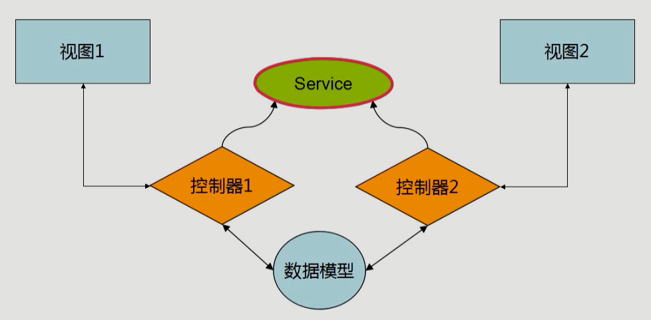
AngularJS 中的MVC

Slide 60
Features - Module
将同一个页面根据功能或业务的不一样划分成不同的模块，模块间相互独立
便于协同分工和维护
通过ng-app指令指定不同的模块

Slide 61
Features - Directive
指令可以说是一个命令
每个指令都是告诉AngularJS需要干什么
除了预定义的指令之外，AngularJS还可以自定义指令去封装一些重复的操作

Slide 62
Features – Data Binding
AngularJS实现了双向数据绑定
单向数据绑定指的是从Model到View的单向数据同步
双向数据绑定在单向基础上增加了从View往Model的数据同步
在应用交互时（表单），双向绑定尤其方便

Slide 63
补充

Slide 64
Controller as 语法
myApp.controller('AsController', function(UserService) {
// 这里this拿到的就是控制器对象本身
// 可以通过给this对象扩展实现数据往View的传递
this.add = function() {
UserService.addUser(5, 'mazi');
};
});
<div ng-controller="TwoController as dataContext">
<input type="button" value="add" ng-dblclick="dataContext.add()">
</div>

Slide 65
注入安全问题

